Slide 1
معرفی تلویزیونهای فارسی زبان ماهواره‌ای

Slide 2
امواج ماهواره بر ایران
امروزه حدود 350 ماهواره در جهان فعاليت می‌کنند که از این تعداد، امواج بيش از 12000شبکه تلویزیونی را پشتیبانی می‌کنند.
امواج حدود 35 ماهواره آسمان ایران را پوشش می‌دهد که این تعداد بيش از 7700 شبکه تلويزيوني در ایران قابل دریافت است.
برخی کارشناسان معتقدند سه ماهوارهHotbird ،Turksat وArabsat بیشترین مخاطب را در ایران دارند.

Slide 3
شبکه های تلویزیونی فارسی زبان در اوایل دهه هشتاد در کالیفرنیا و بیشتر در لس آنجلس راه‌اندازی شدند.
به اعتقاد برخی کارشناسان کاربران ماهواره در ایران به خاطر شبکه‌های ماهواره‌ای فارسی ابتداHotbird را دریافت می‌کنند و سپس برای دسترسی به شبکه‌های فیلم یا موسیقی ترک و عرب، به سراغTurksat ، Arabsat، Nilesat، Telstar و نهایتاًAstra می‌روند.
اولین شبکه فارسی زبان در سال 1375تأسیس شد.
از سال 1378تا ارديبهشت1390، 110 شبکه تلویزیونی فارسی زبان تأسیس شده است.

Slide 4
بکارگیری کادر حرفه‌ای و باسابقه
اختصاص بودجه کلان
افزایش سایتها و وبلاگها
استفاده گسترده از شبکه های مجازی اجتماعی
وجود 78 شبکه تلویزیونی
تلاشهای رقبای رسانه ملی

Slide 5
شبکه خبری فارسی 24 ساعته توسط مدیریت شبکه فارسی 1 طی ماههاي آينده
تلویزیون فارسی یورونیوز از زمستان
تلویزیون فارسی فرانس 24 تا پایان سال 2010
تلویزیون رسا (وابسته به جنبش سبز)
شبکه های فارسی 5،4،3،2 و 6 (با اختصاص بودجه ای بالغ بر 30 میلیون $)
شبکه فارسی توسط مصر
شبکه GEM کارتون
شبکه GEM فیلم
شبکه WIN با حضور لوناد شاو و احمدرضا بهارلو از پاییز
تلویزیون سینولایو Syno Live TV ایتالیا از 28 مهر ساعت 20:30 وقت گرینویچ به زبان فارسی و آذری
آغاز برنامه های فارسی تلویزیون ترکیه TRT در سال جاری احتمالاً با روزی 8 ساعت

Slide 7
سیاسی (تلویزیون بی بی سی فارسی، صدای امریکا، سیمای آزادی،اندیشه و... 5 شبکه به زبان کردي– فارسي Aso sat، Tisk TV و Rojhelat)
فیلم و سریال (از این شبکه هاي farsi1 و pmc به صورت دوبله، Icc فيلم هاي قبل و بعد از انقلاب اعم از داخلي و خارجي و 5 شبکه ديگر به صورت زیرنویس فارسی، نظیر: ام بی سی پرشیا، جم و...)
تبلیغ کالا (می شاپ، تک تی وی و...)
نکته: 4شبکه فارسي زبان فقط در محدوده اروپا و امريکا قابل دريافت است.
سرگرمی، تفریحی ( تي وي پرشيا، آي تي سي و...)
تبلیغ دین مسیحیت (محبت، نجات و...)

Slide 8
گردانندگان ايراني رسانه‌هایVOA – BBC
برخی مسئولین دوره اصلاحات
پناهندگان سیلسی
برخی
روزنامه نگاران نشريات توقیف شده و در حال چاپ
برخی از کارکنان صدا وسیما
برخی روزنامه نگاران قدیمی
برخی از کارکنان رسانه ای رژیم سابق
عبدا... رمضان پور (معاون وزير ارشاد دولت سابق)
نعيمه نامجو (جام جم)، مجيد خيّام دار (جام جم)، سعيد توفيقي (جام جم)
عنایت فانی
فرناز قاضی زاده (عضو نشریات توقیف شده)، مجتبی واحدی(سردبیر سابق روزنامه آفتاب یزد)، نفیسه کوهنورد (خبرنگار روزنامه همشهری)
مسعود بهنود، صادق صبا، سیما علی نژاد.
پرویز کاردان، نورالدین ثابت ایمانی.

Slide 9
داشتن نیروی
حرفه ای
پویا بودن دفاتر خبری خارج از کشور
شناخت و آگاهی از نیازهای مخاطبان
غلبه خبرنگاران ایرانی بر غیرایرانی
دارابودن آرشیو قوی
اطلاع رسانی
سریع
بیان اخباری که خطوط قرمز رسانه ملی محسوب می‌شود
برخی ویژگی‌های رسانه‌های خبري فارسی زبان

Slide 10
اعلامی
غیراعلامی
چگونگی حمایت غرب بویژه امریکا از رسانه‌های فارسی زبان

Slide 11
اعلامي
تصويب 45 ميليون دلار بودجه تکميلي سال 2010 براي حمايت از فعاليتهاي اينترنتي عليه ايران توسط مجلس سناي امريکا.
اجازه توزيع فيلترشکن اينترنتی ويژه ايران «هيستک» از سوی دولت امريکا 88/12/28 (19 مارس 2010) جهت دسترسی کاربران ايرانی به سايتهای مخالف جمهوری اسلامی ايران.
تصویب بودجه 55 میلیون دلاری برای جنگ نرم علیه جمهوری اسلامی ایران با عنوان "قانون قربانیان سانسور در ایران" در سال 2009 توسط کنگره امریکا.
تقاضای مبلغ 75 میلیون دلار بودجه اضافی جهت حمايت از دموکراسی در ايران در سال 2006.

Slide 12
اعلامي
افزایش شبكه های رادیو و تلویزیونی، صرف بیش از 4 میلیون دلار برای پروژه های حمايت از مطالبه آزادی سياسی و اقتصادي، آزادی بيان و رعايت حقوق بشر از سوی شهروندان ايرانی طی سال های 2004 تا 2006 از سوی وزارت خارجه امریکا.
اختصاص مبلغ 10 میلیون دلار از سوی كميسيون بودجه سناي آمريكا (25 دي 1381؛ 15 ژانويه 2003) براي کمک به تمامی سازمانهای غیردولتی امریكایی برای حمایت از گروههای ایرانی مرتبط با جامعه مدنی، حقوق بشر، فرهنگی و خواهان دموكراسی.

Slide 13
غيراعلامي
جذب نخبگان
برگزاري همايش ها و نشست هاي مختلف در نقاط مختلف جهان
راه اندازي سايتهاي خبري
حمایت از برخی گروههای داخلی
ایجاد موسسات و نهادهای پژوهشی
جذب روزنامه نگاران و حمایت از آنان

Slide 14
نگاهی به مهمترین شبکه های ماهواره ای فارسی زبان

Slide 15
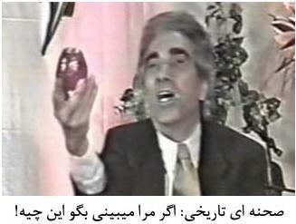
اولین بار در طی تعطیلات نوروز ۱۳۷۹ اعضای یک خانواده ایرانی در اصفهان در حال تماشای برنامه تلویزیونهای خارجی از طریق ماهواره Hotbird ، برنامه ای با اجرای علیرضا میبدی که از تلویزیون “ان آی تی وی” مستقر در لس آنجلس و به مدیریت ضیاء آتابای پخش می شد را دیدند. یکی از اعضای خانواده اصفهانی مذکور سریعا به تلویزیون “ان آی تی وی” تلفن می زند، علیرضا میبدی تصور می کند که فردی در حال دست انداختن و شوخی با اوست و در نتیجه به وی می گوید که “اگر راست می گویی شماره تلفنت در اصفهان را به ما بده تا به تو زنگ بزنیم”. اما پس از برقراری تماس نیز علیرضا میبدی و دیگر کارمندان تلویزیون “ان آی تی وی” قادر به باورکردن آن نبودند که برنامه هایشان در ایران قابل دیدن است تا این که سرانجام میبدی سیبی را از روی میز بر می‌دارد و در جلوی دوربین تلویزیون می‌گیرد و از بیننده ساکن اصفهان می‌پرسد که “اگر الان مرا می بینی بگو که در دست من چیست؟” و بیننده اصفهانی نیز بمبی را میان کارکنان آن شب تلویزیون “ان آی تی وی” منفجر می‌کند: سیب!

Slide 16
صدای امریکا

Slide 17
VOA
در مارس ۱۹۴۲رادیوی دولتی ایالات متحده با عنوان رادیوی عمومی ملی (NPR) و پس از مدتي بخش بین‌المللی آن با عنوان صدای آمریکا (VOA) شروع بکار کرد. مجموعة صدای امریکا دارای ۴۴ پخش‌کنندة رادیویی به زبان‌های مختلف و ۲۴پخش کنندة تلویزیونی است.
رادیوی عمومی ملی (NPR) و مجموعة صدای امریکا (VOA) هر دو زیرمجموعة هیأت مدیره رسانه‌های خارجی دولت ایالات متحدة امریکا یا همان BBG (Broadcasting Board of Governors - BBG) هستند و زیرنظر این هیأت مدیره ـ که اعضای آن متشکل از شورای روابط خارجی امریکا و نمایندگان منصوب دستگاه وزارت امور خارجه ایالات متحده است ـ اداره می‌شود و ریاست BBG نیز با رأی مجلس سنای امریکا انتخاب می‌شود.

Slide 18
VOA
BBG زیرنظر «تیم بازرسی ویژة ایالات متحدة امریکا» فعالیت می‌کند و این تیم گزارش‌های خود را به مجلس سنای ایالات متحده و وزارت خارجه ارائه می‌دهد.
هم‌اکنون بودجة سالیانة صدای امریکا بالغ بر ۸۰۰ میلیون دلار است که از محل مالیات‌های مردم امریکا تأمین می‌شود.

Slide 19
VOA
تاریخچه تأسیس بخش فارسی صدای امریکا
* در آوریل ۱۹۷۹ (1357) یعنی بلافاصله پس از وقوع انقلاب اسلامی در ایران، بخش فارسی رادیو صدای امریکا ابتداء با هدف مقابله با انقلاب اسلامی و به چالش کشیدن آن، با ۳۰ دقیقه برنامة روزانه راه‌اندازی شد.
* از ۲۲ نوامبر ۱۹۷۹ (1 آذر 1358) احمدرضا بهارلو (که تمایل زیادی به نزدیکی با بهاییان داشت) فعالیت خود را در این رسانه آغاز کرد.
* رامش راسخ، بهروز عباسی (بهایی) و اکبر ناظمی که از کارکنان رادیو ایران بودند با این شبکه همکاری کردند.
* نزدیک به دو دهه بعد از آغاز به کار احمدرضا بهارلو در مجموعه صدای امریکا و راه‌اندازی رادیو فارسی، مسئولیت راه‌اندازی تلویزیون این مجموعه نیز به وی سپرده شد.
* در ۱۸ اکتبر ۱۹۹۶(27 مهر 1375) نخستین امواج تلویزیون فارسی صدای امریکا با اجرای احمدرضا بهارلو پخش شد.

Slide 20
VOA
* بهارلو در ادامه پس از برنامه هفتگی میزگردی با شما، در 20 شهریور 1381 (۱۱ سپتامبر ۲۰۰۲) برنامه (فصلی دیگر) و در 15 تیر 1382(۶ جولای ۲۰۰۳) برنامه روزانه «خبرها و نظرها» را راه‌اندازی کرد.
* امپراتوری بی‌رقیب بهارلو وقتی از هم گسست که پخش رادیویی صدای امریکا به بنیاد رادیو آزاد امریکا سپرده و از مجموعة VOA منفک شد.
* با آغاز به کار «کنت تام لینسون» به عنوان رئیس BBG (از اعضاي AIPACیا همان جامعه لابی یهودیان در ایالات متحده) گروهی از سرشناس‌ترین بهاییان وارد چرخه مدیریت صدای امریکا شدند که «آوی داویدی»، «ستارة درخشش» یکی از مهره‌های اصلی رسانه‌های جامعه جهانی بهاییت و مهتاب فرید از جمله مهم‌ترین آنها هستند.

Slide 21
VOA
شیلا گنجی از اعضای جامعه بهایی در سازمان ملل متحد، در غیاب احمد بهارلو در آوریل ۲۰۰۴ (1383) به عنوان رئیس بخش فارسی VOA مشغول بکار شد.
نقش مهم آوی داویدی در صدای امریکا:
روند بهایی سازی صدای امریکا
اخراج و استعفای تعداد زیادی از کارمندان مسلمان‌زاده صدای امریکا همچون علی مستعانی و سیدرسول افخمی
حضور چهره‌های شاخص تلویزیون «صدای دوست» ارگان رسمی بهاییان در حیفا و اسرائیل در صدای امریکا

Slide 22
VOA
این تلویزیون هر روز هفته به مدت ۶ ساعت برنامه زنده پخش می کند و تکرار این برنامه ها تا ۱۸ساعت پس از پایان برنامه های زنده ادامه دارد. برنامه های شبکه خبری فارسی صدای امریکا در بهار و تابستان از ساعت ۱۸ الی ۲۴به وقت تهران (۹:۳۰ الی ۱۵:۳۰ به وقت واشنگتن) و در پاییز و زمستان از ساعت ۱۷ الی ۲۳ به وقت تهران (۸:۳۰ الی۱۴:۳۰به وقت واشنگتن) پخش می شود. برنامه‌های زنده بر روی امواج رادیویی نیز قابل دریافت هستند.

Slide 23
اصول (منشور) صداي امريکا
VOA
اين رسانه مدعي است:
۱- به عنوان منبع قابل اعتماد اخبار عمل می‌کند. اخبار صدای امریکا باید دقیق، بی طرفانه و جامع باشد.
۲- نشان دهنده تمامیت امریکاست و نه تنها بخش منفرد و کوچکی از جامعه امریکا. از همین رو صدای امریکا تصویری کلی و متعادل از نهادها و اندیشه های موجود در جامعه امریکا ارائه می‌دهد.
۳- سیاستهای دولت امریکا را به شکلی واضح بیان می کند و همچنین بیانگر بحث‌ها و نظرات مختلف درباره این سیاستها است.

Slide 24
اهداف اعلامی برنامه شبکه خبری فارسی صدای امریکا
VOA
انتشار خبرهای دقيق، جامع، متعادل، و آگاهی دهنده در راستای منشور صدای امریکا، با در نظر گرفتن معیارها و ضوابط حرفه‌ای روزنامه نگاری.
احترام به مخاطبان و علایق آنها.
توجه به نقش اساسي خلاقیت و آمادگی کارکنان صداي امريکا در برآوردن خواست مخاطبان.
احترام به مخاطبان خود و خواسته‌های آنان (مخاطبان اصلی برنامه‌های در ایران هستند اما اين شبکه به علائق و نیازهای فارسی زبانان در کشورهای دیگر نیز توجه دارد)

Slide 25
برنامه بامدادی
VOA
هر روز صبح به مدت يک ساعت آخرین رویدادها و تحولات مهم امریکا، ایران و نقاط دیگر جهان پخش می‌کند. اهداف:
انتشار اخبار دقيق، متوازن و بی طرفانه درباره مهمترین مسائل روز.
ارائه گزارشهای تحقیقاتی درباره موضوعاتی که مخاطبان در ایران با آنها روبرو هستند.

Slide 26
زن امروز
VOA
- مرور مهمترین خبرهای ایران، بررسی مشکلات و دغدغه‌های جوانان، مسائل اجتماعی به ویژه زنان و گفتگو با چهره‌های ایرانی. هر شب به مدت يک ساعت از 19 تا 20. اهداف:
آگاهي دهي به زنان جوان ایران – و شاید مردان – و فراهم آوردن سرگرمی برای آنها.
فراهم سازي سکوئی برای آنچه در ایران «تفکر جدید» نامیده می‌شود.
استفاده از بلاگ‌های زنان ایران، مطالبات آنها برای افزایش آزادیهای فردی و نیز آزادی سیاسی، به عنوان محتواي اصلي برنامه.
ارائه گزارشهایی درباره مقوله‌های عملی مانند بهداشت، آموزش، مسائل زناشوئی، مباحث حقوقی و قانونی خانواده‌ها، و روانشناسی کودک.
تماس با مخاطبان، و شرکت دادن آنها در بحث‌ها، هم در جریان پخش برنامه و هم در اينترنت.
توجه به شنيدن و پخش صداهای سنتی و پیشرو (با احترام به نقطه نظرهای گوناگون، با هدف نشان دادن اين نکته که آزادی بیان تهدیدی برای کسی نیست)

Slide 27
خبرها و نظرها
VOA
مجله خبری اصلی VOAاست و تازه‌ترین رویداد های سیاسی، ورزشی، اقتصادی، هنری و علمی را از ساعت 20 تا 21 پوشش می‌دهد. اهداف:
ارائه خبرهای صحيح، متوازن و بی طرفانه درباره جدیدترین تحولات و رویدادها از ایالات متحده، ایران، و دیگر مناطق جهان.
تجزیه و تحلیل تحولات جهانی و انعکاس نظریات کارشناسان امریکائی، ایرانی و ... درباره مهمترین مسائل روز.
ارائه گزارشهای تحقیقاتی درباره موضوعاتي که در کانون توجه مخاطبان در ایران قرار دارد.
افزايش سطح توقع مخاطبان با ارائه معیارهای درست خبری.
پخش منظم گزارشهای زنده خبرنگاران خود را از وزارت امور خارجه، کنگره و محل‌های دیگر در واشنگتن دی سی.
پوشش خبری از وقایع جهان، گزارشهای ماهواره‌ای خبرنگاران و ... از نقاطی مانند
نیویورک، لس آنجلس، پاریس، لندن و رم.
انعکاس نظرات کارشناسان، بصورت زنده از استودیو یا از طریق ماهواره از سراسر جهان.
ارائه گزارشهایی درباره رویدادهای ورزشی، علمی و تکنولوژی و نیز فرهنگ و محيط
زیست.

Slide 28
روی خط
VOA
هر شب به مدت يک ساعت از 22 تا 23 پخش می‌شود. اهداف:
بررسی و ارزیابی موضوعات مورد علاقه مخاطبان ۳۰ ساله یا جوانتر با هدف اين که مشوق تعامل و تبادل نظر بین ایرانیان و امریکاییان باشد.
دعوت از افراد موفق در زمینه‌های گوناگون علوم و فنآوری، مسایل اجتماعی، محیط زیست، سیاست و اقتصاد با هدف ارائه اخبار و اطلاعات درباره امریکا و زندگی امریکاییان.

Slide 29
تفسیر خبر
VOA
بررسی مهمترین رویدادهای ایران و جهان، هر شب به مدت يک ساعت از 21 تا 22. اهداف:
بحث و برسي درباره مهمترین خبرهای روز ایران، ایالات متحده و ساير نقاط جهان.
دعوت از میهمانان با نگرشهای سیاسی گوناگون از داخل و خارج ایران.
تلاش براي نشان دادن اهمیت آزادی بیان در یک جامعه دموکراتیک به مخاطبان.
استفاده از بیانیه‌ها و اظهارات مقامات امریکایی.
توجه به نظرات مخاطبان.
علیرضا نوری زاده و محسن سازگارا جمعه شب‌ها، و اخیراً نیز مجتبی واحدی، سردبیر سابق روزنامه آفتاب یزد برخی از شبها مهمان این برنامه هستند.

Slide 30
دو روز اول
VOA
شنبه و یکشنبه هرهفته به گفتگو با چهره‌های سرشناس و مشهور می‌پردازد. اهداف:
دو روز اول برنامه ای روشنفکرانه و متعادل، که به تقویت گفتمان عمومی با جستجوی صداها و نگرشهای گوناگون درباره مسایل مهم ایران
توجه به موضوعات سیاسي، اقتصادي، ادبیات و تاریخ ایران و ....
تشريح سیاستها و تصمیمات دولت امریکا.
مصاحبه با چهره های مختلف در عرصه هنر و فرهنگ عامه و مشابه آن.

Slide 31
شباهنگ
VOA
برنامه‌ای تفریحی است که به پوشش مسائل فرهنگی و هنری به ویژه دنیای سینما و موسیقی می‌پردازد. هر شب از ساعت 23 تا 24. اهداف:
جوانان ايران، مخاطبان اولیه شباهنگ هستند.
اين برنامه به شکل مجله ایست.
تأکيد بر مفاهیم آزادی بیان و شکیبائی شنیدن نظریات مخالف.
آگاه نمودن مخاطبان از جدیدترین رویدادها در دنیای هنر، مد و سینما.
ارائه گزارشهايي درباره فناوری، بویژه ابزارهای جدید و نوآوری در انواع فناوری‌ها و اینترنت.
بررسي مسائل جدی اجتماعی و سیاسی، از جمله حقوق بشر، فعالیتهای دانشجوئی و آزادی بیان.

Slide 32
پارازیت
VOA
نگاهی طنزآمیز به رویدادهای هفته ایران و جهان دارد. پارازیت جمعه‌ها در نیمه دوم برنامه شباهنگ پخش می‌شود از ساعت 23/30 تا 24.

Slide 33
برنامه ويژه
فرهنگ و هنر
مرور خبرهای فرهنگی - هنری هفته به ويژه خبرهايي که کمتر امکان پخش از رسانه‌های رسمي ايران را می‌یابند.
آشنایی با هنرمندان و اهل فرهنگ ايراني و غير ايراني
بررسی آثار هنری و موضوعات فرهنگی روز
گشت و گذار فرهنگی - هنری در اینترنت

Slide 34
رودررو
VOA
تنها عنصر تعیین کننده برای این برنامه، مهمان است.
معیار گزینش مهمان، نقش او در سرنوشت فرهنگی، سیاسی، اجتماعی، و اقتصادی ایران معاصر است.
البته گاه از کسانی در این برنامه دعوت می‌شود که چهره نیستند اما حضور حرفه‌ای آنان در حوزه‌ای خاص، چندان چشمگیر است که سبب سازِ حضور آنان در این برنامه می‌شود.
هدف:
آگاهی دادن و روشنگری.

Slide 35
عوامل صدای امریکا

Slide 36
بهروز صور اسرافیل
متولد سال 1329 تهران
وي قبل از پيروزي انقلاب اسلامي به شغل روزنامه‌نگاری اشتغال داشت و سردبير مجلات و روزنامه‌های گوناگوني از جمله نشريه فرهنگي آيندگان بود.
صوراسرافيل بعد از پيروزي انقلاب اسلامي همانند بسياري از روزنامه‌نگاران و دگرانديشان مخالف نظام از ايران به فرانسه رفت و در آنجا ساکن شد.
وي در اروپا روزنامه‌ای به نام ايران و جهان را منتشر کرد. سپس براي مدتي سردبير روزنامه کيهان لندن بود.
وي در سال 1998از اروپا به امريکا مهاجرت کرد.
وي طرفدار استقرار نظام سلطنتي در ايران و جدايي کامل دين از سياست است.
صور اسرافيل مدتي سردبير برنامه شباهنگ بود.

Slide 37
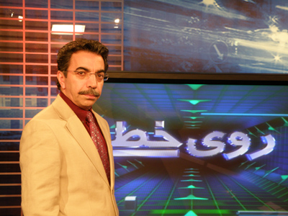
مهدی فلاحتی
VOA
فعالیت گذشته وی بیشتر بر حوزه رسانه و شعر بوده است.
در دو دهه، اشعار و مقاله‌هایش در نشریه‌هایی چون آدینه (ایران)، آرش (فرانسه)، بررسی کتاب، مهرگان (امریکا)، دفترهای کانون نویسندگان (هلند و امریکا) و پایگاه های اینترنتی مانند «اخبار روز» منتشر شده است.
سردبیر ماهنامه آرش در فرانسه از سال 1996-1990 و ستون نویس ماهنامه عربی «الموجز عن ایران» طی سالهای 1998- 1996.
خبرنگار بخش تاجیک رادیو اروپای آزاد، رادیو آزادی در لندن و همکاری با بخش فارسی بی بی سی.
در سال ۱۹۹۸ نخستین خبرنگار رادیو بود که برای شروع کار بخش فارسی رادیو آزادی (رادیو فردا) به پراگ رفت و مدت ده سال در آن بخش کارکرد.
همکاری با صدای امریکا از سال 2008 تا 2009.
از مهدی فلاحتی تاکنون ده عنوان کتاب در ایران، آلمان، سوئد و کانادا منتشر شده است.

Slide 38
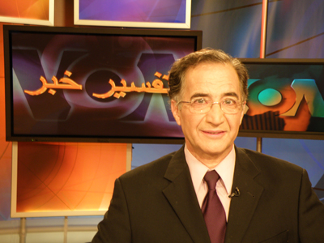
جمشید چالنگی
شروع کار مطبوعاتی با مجله «خوشه» به سردبیری احمد شاملو.
همکاری با روزنامه «مردم»؛ بعدها این روزنامه به «رستاخیز» تغییر نام داد.
همکاری همزمان با مجله « تماشا» مجله سازمان رادیو و تلویزیون ملی ایران.
همکاری با رادیو ایران در سال 1351 با برنامه «ادب­ امروز».
انتشار روزنامه «مستقل بامداد» بعد از انقلاب اسلامی.
در سال 1362ایران را ترک کرد.
اقامت در قاهره از سال 1984 تا 2003 (در این مدت با بخش فارسی صدای امریکا و رادیو آلمان به عنوان گزارشگر رویدادهای خاورمیانه همکاری داشت و پس از تاسیس بخش فارسی رادیو اروپای آزاد - راديو فردا - به این رادیو پیوست)
همکاری با رادیو فردا (در پراگ) از سال 2003 تا 2006.
همکاری با صدای امریکا از ژانویه سال 2006 تاکنون.
سردبیری و مجری برنامه «تفسیر خبر» از اکتبر 2006 تاکنون.

Slide 39
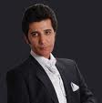
آرش سیگارچی
در دوران اصلاحات وارد حرفه روزنامه نگاری در گرایش های سیاسی و اجتماعی شد.
مدیرمسئول روزنامه محلی «گیلان امروز» در 27 مهر 1379 (بعد از تعطیلی
روزنامه های زنجیره ای)
کسب رتبه برتر در رشته های مصاحبه و مقاله سیاسی در جشنواره های مطبوعات کشور در سال 1381 و 1382 از طرف وزارت فرهنگ و ارشاد اسلامی
منتخب روزنامه نگار برتر در سال 2006 از طرف سازمان دیده بان حقوق بشر.
وي سال 1388 به امريکا رفت و همکاري خود را با صداي امريکا همکاري کرد.

Slide 40
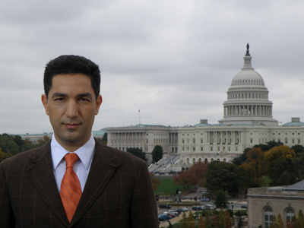
سیامک دهقانپور
وي از سال 1364 فعالیت خود را در امور انتشاراتی در تهران آغاز کرد.
مدیریت تولید و مدیریت عامل چندین موسسه انتشاراتی
وي تحصيلات خود را در حوزه تئاتر، سینما و تلویزیون ادامه داد و
توانست لیسانس و فوق لیسانس را طی سال های ۱۳۷۰ تا ۱۳۷۸ در
دانشکده سینما، تئاتر در دانشگاه هنر اخذ کند.
همکاری با رادیو امریکا از ژوئن 2003 تاکنون.
خبرنگار ارشد سیاسی از کنگره امریکا در صدای امریکا.
عهده دار پوشش خبری انتخابات سال ۲۰۰۴ ریاست جمهوری و کنگره و انتخابات سال ۲۰۰۶ کنگره.
عهده دار پوشش خبری انتخابات سال ۲۰۰۸ ریاست جمهوری آمریکا و کنگره و روند انتقال قدرت در آمريکا.
برنده جایزه برنز طراحی صحنه و گرافیک فستیوال بین المللی فیلم و تلویزیون نیویورک برای تهیه ویژه انتخابات ریاست جمهوری امریکا

Slide 41
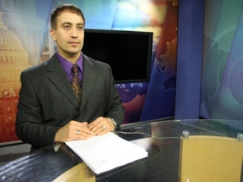
آلکس مرادی
فارغ التحصیل رشته مدیریت توسعه پایدار بین المللی
از دانشگاه برَندایس در
ایالت ماساچوست در مقطع فوق لیسانس در سال 1381.
اخذ مدرک فوق لیسانس در رشته ”کمک های بشر دوستانه بین المللی و مدیریت بحران“ از دانشگاه اپسالای سوئد در سال 1383.
پيش از پيوستن به صدای امريکا به عنوان مترجم اداره مهاجرت سوئد، پژوهشگر میهمان در دانشگاه امریکایی قاهره، استاد آموزش زبان فارسی و سرپرست یک گروه آموزشی در دانشکده آموزش زبانهای خارجی وزارت دفاع امریکا فعاليت کرده است.

Slide 42
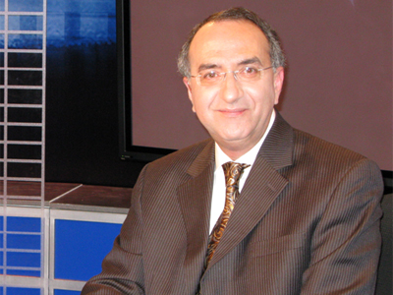
بیژن فرهودی
متولد تهران، از پدری کرد و مادری اهل مشهد.
فارغ التحصیل دانشگاه جورج میسون ویرجینیا در رشته
مدیریت بازرگانی.
وی پيش از انقلاب برای ادامه تحصیل به امریکا رفت.
همکاری با صدای امریکا از آوریل سال ۱۹۸۰ تا کنون.
وي به عنوان خبرنگار ارشد در واشنگتن به مدت ۳ سال خبرهای مهم در وزارت امورخارجه امریکا و کاخ سفید را بطور زنده از تلویزیون صدای امریکا پوشش داد و همراه با رئیس جمهوری و وزیر امورخارجه امریکا به چندین پایتخت جهان سفر کرد.
از بنیانگذاران رادیو فردا در سال ۲۰۰۲.

Slide 43
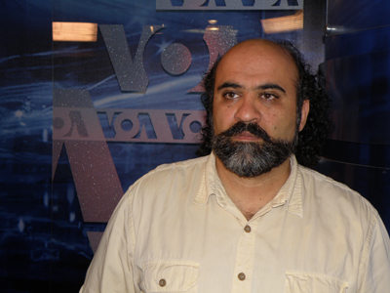
پوپک راد
در ایران فعالیتهای هنری خود را در رشته تهیه کنندگی،
فیلمنامه نویسی و ... آغاز کرد.
همکاری با رادیو امریکا از سال 1386 تاکنون.
تهیه گزارش برای«رادیو و وب سایت بی بی سی» و «جدید آنلاین».
همکاری با صدای امریکا از سال ۱۳۸۶ با برنامه زن امروز.
تهيه کننده و مجری برنامه های فرهنگی هنری نظير کافه هفت.

Slide 44
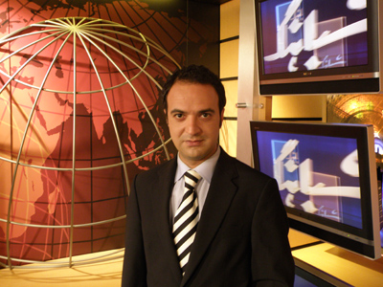
کامبیز حسینی
متولد سال 1354، رشت
فارغ التحصیل رشته تئاتر از دانشگاه آزاد واحد
تهران مرکزی و دانشگاه ایالتی پرتلند امریکا.
همکاری با صدا و سیما از سن 10 سالگی با برنامه
غنچه های انقلاب.
در سال 1369روزنامه نگاری را در روزنامه توس آغاز کرد.
همکاری با شبکه صدای امریکا از سال 2007 تاکنون.
نویسنده و مجری برنامه پارازیت.

Slide 45
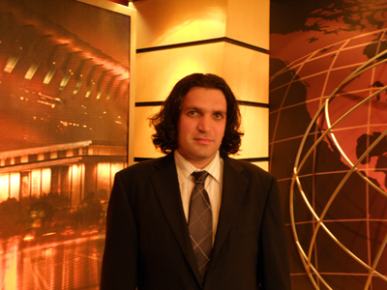
کوروش صحتی
متولد سال ۱۳۵7، تهران
دانشجوی رشته مهندسی کشاورزی در دانشگاه
آزاد اسلامی واحد ورامین که به علت فعالیتهای
سیاسی ناتمام ماند.
2 سال زندان به خاطر فعالیت سیاسی در زندان اوین و ... .
از فعالان جنبش اعتراضی دانشجویی 18 تیر 1378.
عضو شورای نویسندگان هفته نامه «هویت خویش» و دبیر سرویس سیاسی روزنامه «گزارش روز» (که هر دو توقیف شده است).
تحلیلگر و گزارشگر حوزه مسایل جنبش های سیاسی - حقوق بشر و زندانیان سیاسی ایران در صدای امریکا.

Slide 46
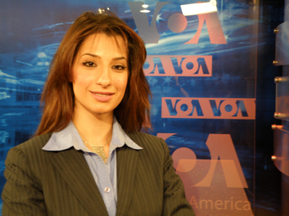
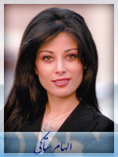
الناز کیانی
همکاری با صدای امریکا از سال 1386.
گوینده اخبار، مجری، تهیه کننده و مترجم
برنامه های مختلف صدای امریکا.
الهام ستاکی
پيش از مهاجرت به لس آنجلس در سال ۱۹۸۴
در سوئد اقامت داشت.
همکاری با تلویزیویهای فارسی از سال ۲۰۰۰.
همکاری با صدای امریکا به عنوان گوینده خبر از
تابستان1386تا کنون.
تهیه کننده و گزارشگر برنامه های مختلف به ويژه شباهنگ.

Slide 47
ماه منیر رحیمی
متولد تهران و فارغ التحصیل دانشگاه شهید بهشتی در رشته ادبیات و زبان فرانسه (خرداد ۱۳۷۶).
گذراندن دوره روزنامه نگاری و داستان نویسی در سال ۱۳۷۷در مرکز آموزش رسانه ها.
اخذ پذیرش در رشته ارتباطات از دانشگاه سوربن پاریس در سال ۱۳۷۹.
همکاری با ماهنامه فرهنگی- فکری«کیان» از سال ۱۳۷۳ تا ۱۳۷۷.
همکاری با فصلنامه «فرزانه»، ویژه مطالعات علمی مسائل زنان، به مدت یک سال.
عضو انجمن صنفی روزنامه نگاران ایران از سال ۱۳۷۴.
عضو هیأت تحریریه روزنامه «انتخاب» گروه اندیشه، نزديک به دو سال.
همکاری با رادیو فردا (بيش از چهار سال).
همکاری با رادیو زمانه در سالهای 85-86.
همکاری با صدای امریکا از ماه مارس ۲۰۰۸ تا کنون.

Slide 48
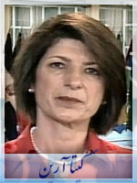
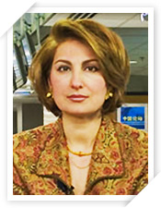
گیتا آرین
همکاری با صدای امریکا از سال 2004
گزارشگر صدای امریکا از وزارت امور خارجه آمریکا
گزارشگر برنامه «خبرها و نظرها» از سال ۲۰۰۷
دارای ۲۱ سال سابقه فعالیت در رادیو، تلویزیون و مترجمی.
ستاره درخشش
مجری برنامۀ خبرها و نظرها
سردبیر ارشد
فارغ التحصیل رشته حقوق و دارای دکترای علوم سیاسی ازسوربن
پاریس و مدرس دانشگاه جرج تاون واشنگتن
وی دختر محمد درخشش، وزير آموزش و پرورش دولت علي اميني و
رئيس جامعه معلمان ايران است که اکنون در واشنگتن سکونت دارد و فصلنامه مهرگان را منتشر مي کند.

Slide 49
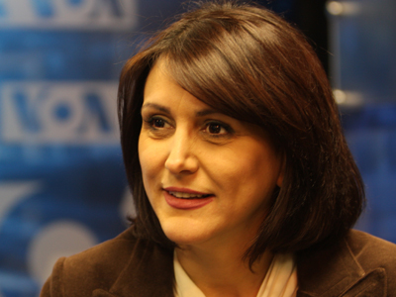
حمیده آرمیده
متولد 1346 تهران
لیسانس مترجمی زبان انگلیسی.
وی به اتفاق همسرش انتشارات «آیین مهر» را تأسیس نمود.
در سال ۲۰۰۱ پس از چند سال زندگی در اروپا به امریکا مهاجرت
و در سال ۲۰۰۳ همکاری خود را با رادیو صدای امریکا آغاز کرد.

Slide 50
نگار محمدی
متولد تهران و فارغ التحصیل رشته روزنامه نگاری در
مقطع کارشناسی از دانشکده علوم اجتماعی دانشگاه تهران.
وی در سال ۱۳۸۱ برای انجام تحقیقات درباره مسائل زنان
با همکاری مرکز مطالعات زنان دانشگاه تهران به دانشگاه یوله سوئد رفت.
کار روزنامه نگاری را به عنوان خبرنگار بین المللی با خبرگزاری میراث فرهنگی ایران آغاز کرد.
مهاجرت به امریکا در سال ۱۳۸۵ و فعالیت در زمینه حقوق بشر و همکاری با سازمان نجات بین الملل و شعبه عفو بین الملل در شهر آتلانتا
همکاری با صدای امریکا از فوریه ۲۰۰9.

Slide 51
شبکه خبري PNN
رله برنامه های صدای امریکا

Slide 52
BBC
تلویزیون
بی بی سی فارسی

Slide 53
نگاهی به تاریخچه بی بی سی
BBC

Slide 54
ساختمان "بوش هاوس" در مرکز شهر لندن در سال 1923 ساخته شد و از سال 1941ميلادی محل استقرار سرويس جهانی بی بی سی بوده است. در ميانه جنگ جهانی دوم به اين ساختمان هم آسيب هايی وارد آمد که آخرين آنها در دهه 70 ميلادی مرمت شد.
56 سال پیش، در ساعت 7/30 بعدازظهر پنجم ژوئیه ۱۹۵۴اولین برنامه خبرى تلویزیونى شبکه «بى بى سى» به روى آنتن رفت.
مدت برنامه بیست دقیقه بود و اجراى آن را «ریچارد بیکر» برعهده داشت که با عنوان «مشروحى از اخبار مصور و در ادامه تصاویر آخرین اتفاقات و حوادث انگلستان و جهان» معرفى شد.
پس از آن «جان اسنگ» گوینده، خواندن اخبار را با گزارشى از مذاکرات آتش بس در هند و چین آغاز کرد.
جالب است که در این برنامه چهره گویندگان اخبار نشان داده نمى شد و فقط صداى آنها به همراه تصاویر مربوط به خبر از تلویزیون پخش مى شد. پس از این قسمت «ریچارد بیکر» عناوین دیگر اخبار را اعلام کرد و در تمام این مدت تصاویرى در صفحه تلویزیون پخش شد.
BBC

Slide 55
ويژگي هاي رسانه بي بي سي
BBC
توجه ویژه به آموزش كاركنان و مديران خود و اهمیت به تربیت نيروهاي جوان و اختصاص بخش عمده اي از بودجه اين سازمان به این امر.
ملزم بودن همه كاركنان بي بي سي در بدو استخدام به گذراندن يك دوره آموزشي 6 هفته اي
پشت سر گذاردن دوره هاي بازآموزي هنگام ارتقاي شغلي يا به صلاحديد مديران
برگزاري دوره هاي بازآموزي براي كاركنان خبري خود هر 6 ماه يك بار
شرکت کارکنان بخش هاي خبر در نشست هاي تخصصي كه هر 3 هفته يك بار برگزار مي شود به منظور آشنايي با نظرات مخاطبان و بررسي راههاي ارتقاي كيفيت خبر
وجود کتابچه راهنما حاوي همه دستورالعملهاي اجرايي (در خصوص خطوط قرمز در بي بي سي) براي تهيه كنندگان خبر
در موارد حساس و خاص، تهيه كننده از مقامات ارشد خود كسب تكليف مي كند.

Slide 56
ورود بی بی سی به ايران
8 دی 1319
راديو
ارديبهشت 1379
سايت فارسی بی بی سی
25 دی 1387
تلويزيون

Slide 57
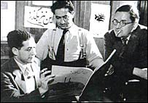
رادیو فارسی بی بی سی
"در اين هنگام که خبر فرستی به وسيله راديو به زبان فارسی از بريتانيای کبير آغاز می شود، بنگاه راديوی انگلستان به تمام گوش دهندگان ايرانی و فارسی زبان در هر جای جهان که باشند دوستانه درود می گويد."
با اين جمله، هفتاد سال پيش در روز 8 ديماه سال ۱۳۱۹ شمسی (۲9 دسامبر ۱۹۴۰ ميلادی) بخش فارسی راديو بی بی سی در اوایل جنگ جهانی دوم و برای رقابت با رادیو برلن با یک ساعت برنامه در هفته رسماً آغاز بکار کرد.
حسن موقر باليوزی نخستين "خبرفرست" اين راديو بود که با گفتار کوتاه بالا خبر پخش برنامه های روزانه بی بی سی به زبان فارسی را به گوش فارسی زبانان رساند.
از چپ به راست: حسن موقر باليوزی، مجتبی مينوی و رييس اسبق بخش فارسی، ويکتور گلندنينگ

Slide 58
امروز بخش فارسی بی بی سی هر هفته بيش از ۲۰ ساعت برنامه به زبان فارسی دارد که در صدر آن اخبار و گزارش های خبری درباره تحولات جهان، ايران و منطقه است.
بخش فارسی بی بی سی نه تنها در کشورهای فارسی زبان يعنی ايران، افغانستان و تاجيکستان بلکه در ساير جمهوريهای آسيای ميانه و قفقاز و در کشورهای حوزه خليج فارس و اروپای غربی نيز شنونده دارد.
بيشتر برنامه های بخش فارسی بی بی سی علاوه بر امواج متوسط و کوتاه، از موج "اف ام" هم در کابل و ۱۸ شهر دیگر افغانستان پخش می شود.

Slide 59
مهم‌ترین ویژگی‌های تلویزیون بی‏بی‏سی فارسی
BBC
استفاده از گرافیک خبری؛‌ رنگ و طرح دکور و نماهنگ «بی‌بی‌سی» انگلیسی ترجمه و زیرنویس فارسی تمامی گفتگوها به منظور اعتباربخشی به مصاحبه‌ها و گفت‌وگوها.
استفاده از چهره‌ها و نژادهای مختلف برای اجراي خبر و برنامه‌ها
گریم چهره و آرایش مجریان بر اساس فضای استودیو برخلافVOA
استفاده از بانوان محجبه به عنوان مصاحبه شونده، کارشناس و... در برخی بخش‌ها و تبلیغات خبری
تسلط کامل مجریان به اصول اجرای گزارش زنده (روخوانی خبر از دستگاه مونوکیو، تکلم به زبان فارسی، افغاني و تاجيکي)
غلبه خبرنگاران فارسی زبان ایرانی بر غیرایرانی
ارتباط بصری گرافیک خبری استودیو و تیتراژها با بیننده با غلبه رنگ قرمز بر محیط
استفاده از برخی کارشناسان مشهور ایرانی که با صدای آمریکا نیز همکاری دارند.

Slide 60
مهم‌ترین ویژگی‌های تلویزیون بی‏بی‏سی فارسی
BBC
خبری‌تر بودن محتوای برنامه‌های تلویزیون بی‏بی‏سی فارسی در مقایسه با VOA
توجه ويژه به بخش هاي هنر، فرهنگ و دانش
پخش مستندهای بسیار قوی چه به صورت تولیدی و چه به صورت ترجمه
دارابودن آرشیو بسیار غنی با قابلیت بازیابی سریع اطلاعات برای استفاده در گزارشهای روز و برنامه های اختصاص
استفاده از برخی از روزنامه نگاران حرفه ای که در مطبوعات زنجیره ای فعالیت داشتند.
شناخت و آگاهی از نیازهای مخاطبان.
ورود به حوزه هایی که خطوط قرمز صدا و سیما محسوب می شود.
نیروی انسانی جوان و فعال و آشنا به روحیات و شرایط ایران.
پخش سخنان منتقد حتی در نقطه مقابل اهداف بی‏بی‏سی برای جذب مخاطب و اعلام بی طرفی

Slide 61
مهم‌ترین ویژگی‌های تلویزیون بی‏بی‏سی فارسی
BBC
اصالت: اخبار در این تلویزیون بنا بر سنت بی‏بی‏سی تا حد ممکن اصیل است، اولین منبع خبر خبرنگاران بی‏بی‏سی هستند این امر سبب می شود که مخاطب اعتبار و اهمیت بیشتری برای اخبار آن قائل شود.
اولین بخش خبری این شبکه هم با چندین گزارش زنده از خبرنگاران اختصاصی این شبکه در گوشه و کنار جهان پخش شد.
پخش زنده مراسم تحلیف رئیس جمهور آمریکا شروع درخشانی برای این رسانه بود.
پردازش خبر: گفتگو در استودیو، ارتباط مستقیم و زنده ویدئویی و گاهاً تلفنی
چينش مناسب خبر: گرافیک های درخشان برای کپشن های خبری و مجموعه چیدمان حرفه ای و دینامیک آن

Slide 62
مهم‌ترین ویژگی‌های تلویزیون بی‏بی‏سی فارسی
BBC
تنوع: سوئیچ از سخت خبر (Hard News ) به نرم خبر Soft News)) و انتخاب مناسب این سخت خبرها متناسب با سلیقه مخاطبان جوان و تنوع چشمگیر در بخش خبری در استفاده از همه شیوه های اجرا، تولید و پخش نشانگر درک اصولی مدیران آن در اهمیت تنوع بخشی و استفاده از همه قابلیت های موجود برای ایجاد آن دارد.
خلاقیت: سردبیری و تهیه کنندگی برنامه خبری تلویزیونی نیازمند خلاقیت است، بی‏بی‏سی فارسی تا به اینجا نشان داده است که از خلاقیت کافی برای بومی سازی خبر، ارتباط با مخاطب و تولید رپرتاژ ویژه برخوردار است، امری که بسیار منحصر به فرد است
زبان اخبار: مستقیم و محاوره ای، موجز و منفصل، متناسب با فرهنگ اجتماعی و متناسب با توانایی ذهنی مخاطب

Slide 63
عوامل تلویزیون بي بي سي فارسي

Slide 64
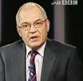
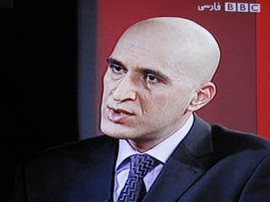
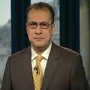
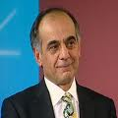
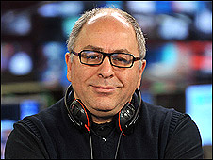
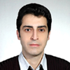
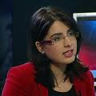
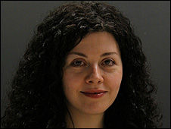
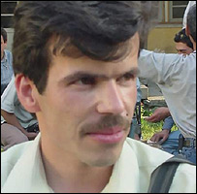
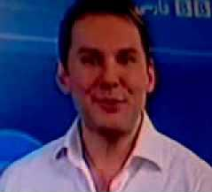
عنایت فانی
مسعود بهنود
مهدی پرپنچی
کسرا ناجی
نادر سلطانپور
صادق صبا
داریوش کریمی
عبدالله رمضان پور
جمشید برزگر
یوسف عزیزی بنی طرف
بهروز آفاق
مهبد ابراهیمی
پونه قدوسی
سیما علی نژاد
فرن تقی زاده
فریبا صحرایی
لارا پطروسیان
ناجیه غلامی
ستار سعیدی
نیما اکبرپور
جمال الدین موسوی
امید پارسانژاد
سیاوش اردلان
فرناز قاضی زاده

Slide 65
بهروز آفاق
BBC
رئیس منطقه آسیا در سرویس جهانی بی‏بی‏سی از آوریل 2006
مسئول راه اندازی تلویزیون فارسی بی‏بی‏سی .
مسئول شبکه های رادیویی و تلویزیونی و سرویسهای چندرسانه ای بی‏بی‏سی به زبان های آذری، اردو، ازبکی، اندونزیایی، برمه ای، بنگالی، پشتو، تاميل، چینی، سريلانکايی، فارسی، قرقيزی و هندی.

Slide 66
صادق صبـا
BBC
متولد رشت و دارای مدرک کارشناسی در رشته حقوق از دانشگاه تهران،کارشناسی ارشد و دکترا از مدرسه اقتصاد لندن.
عضو سابق ایران چریکهای فدايي خلق.
همکاری با بی‌بی‌سی به مدت ۲۰ سال.
از افراد موثر در راه اندازی تلویزیون بی‏بی‏سی فارسی.
رئيس رادیو، تلویزیون و وب‌سايت بی‏بی‏سی فارسی از سال 2009 تا کنون
تهیه کننده برنامه 4 قسمتی به نام «طعم ایران» براي سرویس جهانی بی‏بی‏سی در فوریه 2009.

Slide 67
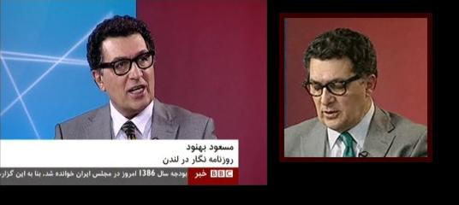
مسعـود بهنـود
BBC
متولد 1332 تهران
دارای سابقه نویسندگی، روزنامه نگاری و فیلم سازی
انتشار بیش از بیست روزنامه و مجله در ايران
مهاجرت به انگلستان در سال 1381
اجرای بخش «بررسی روزنامه های ایران» برنامه 60 دقیقه از ابتدای راه اندازی تلویزیون بی‏بی‏سی فارسی تا اردیبهشت 89 (نزدیک به 400 برنامه)
تهیه کننده حدود هزار گزارش و دویست برنامه رادیوئی.
ساخت حدود صد برنامه تلویزیونی و چهل فیلم مستند تلویزیونی.

Slide 68
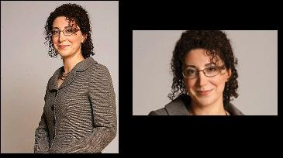
سیما علی نژاد
BBC
حرفه خبرنگاری را در سال 1369 با
فعالیت در چندین روزنامه و مجله آغاز کرد.
همکاری با رادیو فارسی بی‏بی‏سی از
سال 1372 به عنوان خبرنگار، مجری، ویراستار و مستندساز
مسئول ادیتوری سایت بی‏بی‏سی فارسی
در سال 1381 از طرف بی‏بی‏سی به افغانستان اعزام شد تا به تربیت خبرنگاران افغان بپردازد و بعد از دو سال مجدداً به لندن برگشت.
مجری و گوینده خبر تلویزیون بی‏بی‏سی فارسی

Slide 69
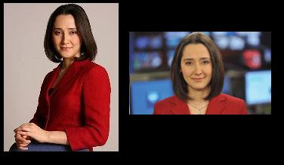
ناجیه غلامی
BBC
متولد افغانستان
در سه سالگي به همراه پدر و مادرش به ایران مهاجرت کرد.
در سال 1380 به عنوان خبرنگار بی‏بی‏سی فارسی در مشهد شروع بکار کرد.
غلامی اولین فردی بود که موفق شد مجوز رسمی خبرنگاری را از دولت ایران جهت کار در بی‏بی‏سی اخذ کند.
مجری و گوینده خبر

Slide 70
نفیسه کوهنورد
BBC
درسال ‏82‏ بعد از اختلاف با محمد قوچاني، در روزنامه همشهري
آغاز به كار كرد‏.‏
در سال 1383 بدليل اعتراض وزارت ارشاد نسبت به همکاري
غيرقانوني وي با شبکه تلويزيوني CNN تُرک و سئوال از سيدمحمد خاتمي از اين روزنامه اخراج شد.
به دستور سيدمحمد خاتمي بلافاصله در گروه سياست خارجي روزنامه «ايران» مشغول بكار شد‏.‏
وي مدتي پس از روي كار آمدن دولت نهم ايران را ترك كرد‏.‏
خبرنگار شبكه بی‏بی‏سی فارسي در ترکيه.

Slide 71
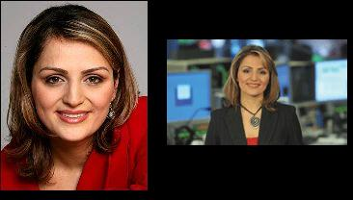
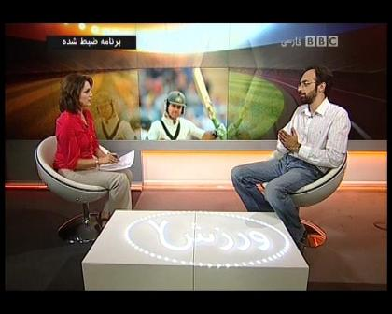
فرناز قاضی زاده (همسر سینا مطلبی)
همکاری با روزنامه هاي نشاط، یاس نو، و هفته نامه زن
مجری یک برنامه علمی صدا وسیما در سال 1379
مهاجرت به هلند همراه با خانواده در سال 1382 و
همکاری با سایت «روزآنلاین»
خبرنگار رادیو بی‏بی‏سی در سال1383
تولید برنامه هایی مانند «صدای شما» و «روز هفتم».
BBC
سینا مطلبی
سردبير برنامه های مختلف تلویزیون بی‏بی‏سی فارسی
وي در ایران پرونده باز قضایی دارد.

Slide 72
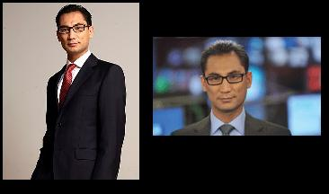
جمال الدین موسوی
BBC
متولد ولایت بامیان افغانستان
در سال 2001 به عنوان روزنامه نگار در مجله آسیای
مرکزی بی‏بی‏سی شروع به کار کرد.
قبل از همکاری با بی‏بی‏سی ، در هفته نامه ای که برای مهاجرین افغان مقیم مشهد چاپ می شد کار می کرد.
مدیریت طرح UNHCR (تربیت و تعلیم جوانان افغان برای حرفه خبرنگاری)

Slide 73
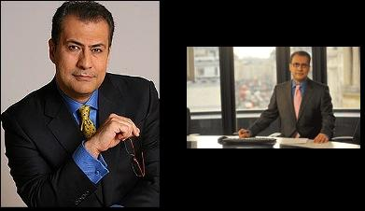
نادر سلطانپور
BBC
حرفه خبرنگاری را در سال 1997 در برنامه‏های هفتگی
رادیویی کانادایی بنامPersian Voice به عنوان تهیه کننده
و گوینده آغاز کرد.
در سال 2005 به عنوان تهیه کننده و نویسنده در شبکهCanadian Broadcasting Corporation (CBC) و در برنامه "گزارش جهان" یکی از پرشنونده ترین برنامه های صبحگاهی بود؛ مشغول به فعالیت شد.
همکاری با سرویس خبری بی‏بی‏سی فارسی در سال 2008.

Slide 74
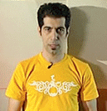
نیما اکبرپور
BBC
متولد سال 1353، لاهیجان
فارغ التحصیل رشته مهندسی کامپیوتر، گرایش نرم افزار
از دانشگاه آزاد لاهیجان.
همکاری با هفته نامه چلچراغ، ماهنامه دنیای کامپیوتر و ارتباط، خبرگزاری ایسنا، نشریه الکترونیک زیگزاگ، روزنامه قیام، رادیو جوان.
آخرین مسئولیت در هفته نامه «چلچراغ» معاونت سردبیری و در چند ماه آخر به عنوان جانشین سردبیر.
برنامه ساز و مجری برنامه «کلیک» تلویزیونی بی‏بی‏سی فارسی.

Slide 75
ستار سعیدی
BBC
متولد سال۱۳۵۴، هرات افغانستان و بزرگ شده شهر مشهد.
همکاری با برخی نشریات ایرانی و نشریات مهاجرین افغان
از سال ۱۳۷۷.
در سال ۱۳۸۱ او به هرات رفت و به عنوان سردبیر با نشریه «آوای نو» همکاری کرد.
خبرنگار بی‏بی‏سی در کابل و سپس در لندن فعالیت داشت.
با افتتاح تلویزیون فارسی بی‏بی‏سی با اين شبکه همکاري نمود و در حال حاضر همراه با «سیاوش اردلان» و «پونه قدوسی» يکی از مجریان برنامه «نوبت شما» است.

Slide 76
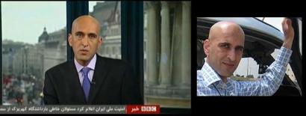
امید پارسانژاد
مهدی پرپنچی
مجری و گوینده رادیو بی‏بی‏سی فارسی
سردبیری رادیو بی‏بی‏سی فارسی
گوینده و مجری خبر و برنامه «صفحه دو»
BBC
مسئول «صفحه آخر» روزنامه همشهري
بعد از مدتي وي امتياز انتشار ويژه نامه روزنامه همشهري
با عنوان "‏ايرانشهر " ‏را دريافت نمود.
وي بعد از ترک ايران وارد شبکه بی‏بی‏سی فارسي شد.

Slide 77
پونه قدوسی
BBC
به گفته برخی منابع غيررسمي وي برادرزاده شهید محراب آیت ا... علی قدوسی است.
مجری برنامه «نوبت شما» و برخی گزارش های سیاسی.

Slide 78
عنایت فانی
BBC
از اهالی شهر«اوز» از توابع لارستان استان فارس
مجری و سردبیر
مجری برنامه «به عبارت دیگر» و «صفحه دو» (تحلیل مهم ترین رویدادهای سیاسی هفته، مصاحبه با خبرسازان در داخل و خارج از ایران و نگاهی موشکافانه به عملکرد دولتمردان و فعالان سیاسی در منطقه و جهان)

Slide 79
در برنامه هفتگی "به عبارت ديگر" هر بار با یک شخصیت سرشناس از کشورهای فارسی زبان و جهان گفتگو می‏شود.
در برنامه "چهره ها" نيز زندگی و فعالیت های حرفه ای هنرمندان و چهره های سرشناس و محبوب به تصویر کشیده می‏شود.

Slide 80
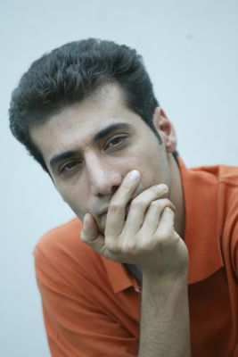
برخی از چهره های برنامه
«به عبارت دیگر»
سیما بینا
فاطمه حقیقت جو
شادی صدر
مهرانگیز کار
نرگس کلهر
محسن کدیور
محمدرضا حیدری
اکبر گنجی
رضا پهلوی
عبدالکریم سروش
احمد کریمی حکاک
احمد سلامتیان
اکبر اعتماد
رضا ولی زاده

Slide 81
یوسف عزیزی بنی طرف
BBC
متولد سوسنگرد
عضو كانون نويسندگان ايران و عضو افتخاري
"‏اتحاديه نويسندگان عرب‏"
‏ همکاری با روزنامه همشهري
بعد از بروز ناآرامي در اهواز و ساير شهرهاي خوزستان و سخنراني وي در كانون مدافعان حقوق بشر در اعتراض به ‏‏سركوب ناآرامي‌هاي خوزستان‏، ارديبهشت 78 بازداشت شد كه البته پس از دو ماه بازداشت آزاد شد.
همکاری با شبکه بی‏بی‏سی فارسي به عنوان كارشناس مسائل اعراب و به ويژه فلسطين و رژيم اسرائيل

Slide 82
لارا پطروسیان
سردبیر بخش غیرخبری
تلویزیون بی‏بی‏سی فارسی
مجری بخشی از برنامه برنامه «کليک»
BBC
فریبا صحرایی
همکاری با گروه علمي- فرهنگي روزنامه همشهري
صحرايي براي ادامه تحصيل، ايران را به مقصد
كانادا ترك و از همان موقع همكاري خود را وب سايت
بی‏بی‏سی فارسي آغاز كرد‏.‏
خبرنگار شبكه بی‏بی‏سی فارسي در پاريس.

Slide 83
امیر پایور
BBC
- خبرنگار بخش اقتصادی بی‏بی‏سی فارسي.
باران حقیقت
- وي به اتفاق مهران کريمي مجري برنامه «امروزي ها» است.

Slide 84
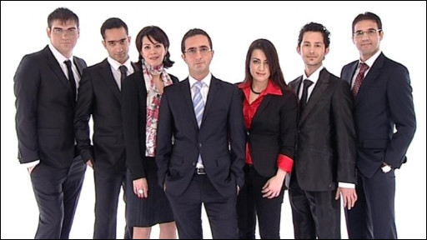
امروزی ها
BBC
برنامه ای هفتگی که به موضوعات و مشکلات زندگی امروز اختصاص دارد.
گزارش و مصاحبه درباره مسایلی چون آموزش، بهداشت، محیط زیست، روابط اجتماعی و خانوادگی و مصائب زندگی شهرنشینی در دنیای امروز
در بخش "یک روز، یک نفر"، همراه با دوربین امروزی‌ها، یک روز از زندگی یک مهاجر فارسی زبان پخش می شود.
علاوه بر گزارشهای تولید شده توسط تیم تهیه کنندگان امروزی ها، در قسمتی به نام "ویدئو خاطره"، ویدئوهایی از بینندگان تلویزیون فارسی بی‏بی‏سی که آنها تهیه کرده اند پخش می شود.
از راست به چپ: مهدی بیگی، طاهر قادری، مهرناز فرهمند، کیوان حسینی، باران حقیقت، مهران کریمی و علی همدانی

Slide 85
«از نزدیک»
BBC
«کوک»

Slide 86
BBC
تماشا
بررسی آخر هفته رسانه ها

Slide 87
آپارات
برنامه ای هفتگی که در آن آثار مستندسازان ایرانی، افغان و تاجیک به نمایش در می آید و نقد و بررسی می شود.
پنجشنبه ها ساعت ۲۱:۱۰
فوتبال به سبک ایرانی
گزارش یک رای ایران از درون تظاهرات
نور، کلیساهای ایرانی
با خدا می رقصم
(18 فروردین 89)
عارف به توان 2، سلطان قلب‏ها
یا مسافرکش (26 اسفند 88)
زن ، نور و نقاشی
(12 اسفند 88)
سقوط یک شاه
(21 بهمن 88)
یک سیاه بازی واقعی
(24 دی 88)

Slide 88
برخی از مهمترین موضوعات طرح شده در برنامه «نوبت شما» در سال 88
BBC
«اعتراف های تلویزیونی»
وقایع پس از انتخابات چه تأثیری بر زندگی شما داشته است؟
معترضان به نتیجه انتخابات و حامیان دولت؛ ریشه اختلافات دو گروه کجاست؟
یک دهه پس از 18 تیر، جنبش دانشجویی به کجا رسیده است؟
اعتراض های خیابانی در سالگرد واقعه 18 تیر
اگر زمان به عقب برمی گشت، همچنان حاضر به شرکت در انتخابات بودید؟
مفهوم و حد و مرز آزادی از دیدگاه شما
عملکرد مجلس خبرگان از نگاه شما
ناآرامی های ایران؛ اعتراض مردمی یا «مداخله خارجی»؟
اعتراض و ناآرامی در ایران؛ مراجع مذهبی چه می کنند؟
هیات ویژه بررسی انتخابات شورای نگهبان
واکنش کشورهای خارجی چه تاثیری بر حوادث ایران دارد؟
تأیید نتیجه انتخابات از سوی شورای نگهبان
وضع اطلاع رسانی ناآرامی های اخیر در ایران
"نامشروع" خواندن چه تاثیری بر کارآمدی دولت ایران دارد؟

Slide 89
مهمترین موضوعات طرح شده در برنامه «نوبت شما» در سال 89
BBC
درباره اعدام پنج نفر به اتهام عضویت در گروههای ضد انقلاب چه فکر می کنید؟
ناپدیدشدن مجسمه ها در تهران
درباره حرفه معلمی و جایگاه آن در کشورتان چه فکر می کنید؟
تجربه زندگی کارگری در ایران از نگاه شما
منشاء اعتبار قانون اساسی برای شما چیست؟
موافقت ایران با غنی سازی اورانیوم در خارج، نظرات شما
نقاط ضعف و قوت جنبش 'دوم خرداد' از نگاه شما
آیا با محدودکردن اکران فیلم های ایرانی در خارج موافقید؟
اثرگذارترین کتابی که خوانده اید، چه بوده است؟
تعطیلی مراکز آموزشی تهران برای برگزاری اجلاس گروه 15
نظرات شما درباره تظاهرات مردم کابل در برابرسفارت ایران
آیا در پیدایش نظام هستی هدفی نهفته است؟
زندگی مجردی و نظرات شما

Slide 90
MBC PERSIA

Slide 91
MBC
کانال خانوادگی
Mbc3
(کانال کودکان)
Mbc2
(کانال شبانه روزی سینمایی)
Mbc4
(کانال زنان مدرن عرب)
Mbc Action
(کانال فیلمهای اکشن و سریالهای مختلف)
العربیه
(کانال خبری 24 ساعته)
ایستگاه رادیوییMbc FM و mbc وناسا mbc پانوراما
Mbc persia

Slide 92
تأسیس گروه چند رسانه ای ام بی سی در سال ‏۱۹۹۱‏ توسط سرمایه گذار عربستان سعودی (در حال حاضر هشت كانال تلويزيونی، از جمله تلويزيون خبری العربيه را در كنترل دارد‏)
در سال ‏۲۰۰۲‏ دبی را به عنوان مركز جديد خود برگزيد‏.‏
مركز اين كانال تلويزيونی در اوايل دهه ‏۹۰‏ ميلادی در لندن قرار داشت‏.‏
اين مركز جديد با مديريت وليد بن ابراهيم فعاليت خود را در دبی آغاز كرد و مدعی است كه ‏۷۵‏ ميليون بيننده دائمی دارد‏.‏
تبليغات ام بی سی به زبان فارسی با عنوان ام بی سی پرشيا از هفتم فروردين ماه سال 1387 در حاشيه كنسرت خوانندگان لس آنجلسی‏ و در قالب يك تابلوی بزرگ كه رو به روی ساختمان اين كانال در مديا سيتی دبی نصب شده بود، آغاز شد‏.‏
تأسیس ام بی سی پرشیا: 19 تیر 1387
رویکرد: تفریحی - سرگرمی (پخش جدیدترین و برترین فیلم های جهان به ویژه هالیوود با زیرنویس فارسی)
پخش: دبی

Slide 93
برخی سریال‌های ام بی سی پرشیا
جزیره هارپر Harper's Island
خاطرات خون آشام The Vampire Diaries
همسر خوب The Good Wife
منتالیست
The Mentalist
90210
حاشیه Fringe
* پخش فیلم های سینمایی هرشب ساعت ۱۱.

Slide 94
Farsi 1
تأسیس: 10 مرداد 1388
مؤسس: شرکت موبی مدیا گروپ با مدیریت سعد محسنی، افغانی استرالیایی تبار است که کانون فعالیت آن در تلویزیونهای Tolo TV، Lemar TV، Farsi1 و رادیو Arman FM می باشد. پشتوانه رسانه ای محسنی رابرات مرداک است که شرکت نیوزکورپوریشن را رهبری می کند. نیوزوکورپوریشن که اداره مرکزی آن در نیویورک واقع است، علاوه بر رسانه‌های دیداری و شنیداری، بیش از صد روزنامه و مجله نیز در سراسر جهان منتشر می‌کند از جمله: دیلی تلگراف، وال‌استریت ژورنال، سان، تایمز و ساندی تایمز، نیویورک‌پست. مجموعه انتشاراتی داوجونز بورس ایالات متحده نیز تحت تملک این غول رسانه‌ای قرار دارد. مجموعه فیلم‌سازی فاکس و شبکه‌های تلویزیونی فاکس، فاکس نیوز و مجموعه تلویزیونی - خبری اسکای انگلستان و نیز سایت شبکه‌ی اجتماعی "مای اسپیس" نیز در تملک این شرکت است.
رویکرد: فیلم و سریال (پخش سریال ها و فیلم های اروپا و امریکا به زبان فارسی)
محتوای اصلی فیلم ها و سریال ها ترویج خیانت، جنایت، بی بندوباری اخلاقی و ... است.

Slide 95
Jaam-e-Jam
تأسیس: 1981 به مدیریت کوروش بي بيان.
درآمد اين شبكه به واسطه فروش محصولات و كالاهايي است كه در انحصار خود دارد در سراسر دنيا و حتي ايران.
گفته می شود وی تبعه اسرائيل است و احتمالاً بخشي از درآمد خود را نيز از وابستگان و هم مليت هاي خود نيز تامين مي كند.
ترویج و ترغیب مسلمانان به تغییر دین و روی آوری به مسیحیت از جمله هدف درازمدت این شبکه است.

Slide 96
Simaye-Azadi
تأسیس: سپتامبر 2001
مدیریت: رضا فاضلی (متعلق به سازمان مجاهدين خلق ايران)
رویکرد: سیاسی - خبری
اهداف: ترویج دموکراسی، تأسیس حکومت سکولار در ایران و ترویج جنبش های ضد خشونت
اين کانال تلويزيونی اولين کانال فارسی زبان بود که با نام سيمای مقاومت از ماهواره هاتبرد به صورت آنالوگ پخش مي شد.
بعد از اين که ماهواره هاتبرد به صورت ديجيتال شروع به کار کرد اين کانال به صورت 24 ساعته پخش خود را آغاز کرد و نام کانال را به سيمای آزادی تغيير داد.

Slide 97
Iran Omide
تأسيس: 1995
مديريت: نادر رفيعي
رویکرد: آموزشی، سرگرمی و اجتماعي (توجه به مسئله اعتياد)
نادر رفيعي در هتل كنتينانتال دبي دفتر كوچكي دارد و از آنجا جذب آگهي كرده و فعاليت مي كند.

Slide 98
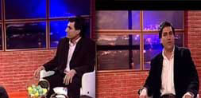
TV PERSIAN
تأسیس: 1386
این شبکه ابتدا با نام new max TV توسط خشایار غیاثی و شاهین رحیمی آغاز بكار كرد.
مدیریت: خشايار غياثی
رویکرد: هنری (موسیقی)
پخش: آلمان
پخش فیلم ها و سریالها به صورت دوبله و زیرنویس فارسی

Slide 99
‍CHANNEL ONE
تأسیس: 2001
مديريت: شهرام همايون
رویکرد: سیاسی - سرگرمی
گفته می شود اين شبكه در مدياسيتي شارجه داراي يك نمايندگي است.
اين شبكه با استفاده از رهبراني مانند: دكتر جوادي (رهبر كمونيست ها) و ابراهيم ويكتوري (از جمله يهوديان اعضاء ناسا) اهدافي بلند مدت را دنبال می کند.

Slide 100
IPN TV
مديریت: مهران عبدشاه که اصالتا خوزستاني و اهل مسجد سليمان است.
عبد شاه در ابتداي كار اين شبكه با استناد به تغيير دينش از مسلمان به مسيحي، دفتر پخش شبكه اش را در كليسايي قديمي داير و آغاز بكار كرد.
رویکرد: خبری - سرگرمی
عبدشاه با علي اكبري وارد بحث انرژي درماني شد و مدت زمان زيادي از فعاليت شبكه اش را به اين موضوع پرداخت.
آژانس املاك «سما» يكي از سرمايه گذاران اصلي اين شبكه است و دفتر جذب آگهي اين شبكه در دبي توسط این املاك صورت مي گيرد.

Slide 101
GEM TV General Entertainment Music
تأسیس: آبان 1387
مدیریت: بعد از مرگ رادلف، وابستگانش مديريت شبكه را بر عهده دارند.
رویکرد: تفریحی - سرگرمی (فیلم های فارسی و خارجی با زیرنویس فارسی (با رعایت قانون کپی رایت و موسیقی)
اين شبكه آگهي خود را از اسپانيا مي گيرد ولي دفتر مركزيش در فرانسه است، در دبي نيز نمايندگي دارد.
برای اولین بار یک تلویزیون ماهواره ای فارسی اقدام به پخش سه سریال دوبله شده امریکایی کرد.
با پخش برنامه كشتي كج و ... در جذب مخاطب بسيار موفق عمل مي كند.

Slide 102
GEM Music
تأسیس: تیر ماه 1389
رویکرد: تفریحی، سرگرمی

Slide 103
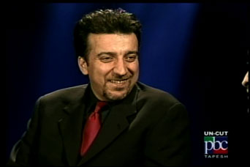
PBC-TAPESH
تأسیس: 1989
مديريت: عليرضا اميرقاسمي و مسعود جمالي
رویکرد: تفریحی - سرگرمی
دارای نمایندگی فعال در دبی (علاوه بر فعاليتهاي بازرگاني، در فصل هايي از سال تدارك و برنامه ريزي كنسرتها را نيز در آن انجام مي دهد)
با شكل گيري مدياسيتي در دبي، مسعود جمالي به دبي مهاجرت كرد و مقيم آنجا شد، مديريت دفاتر و نمايندگي هاي اين شبكه در دبي زير نظر وی است و امير قاسمي در امريكا وظيفه توليد برنامه، كارگرداني و... را بر عهده دارد.
در دبي، شيخ زاده نيز از حاميان و جذب كنندگان آگهي براي اين شبكه است.
درمقایسه با شبكه هاي ديگر حرفه اي تر عمل كرده و داراي كادر تخصصي تري است.

Slide 104
Didar TV
مديريت: دكتر مورتون مظاهري
رویکرد: آموزشی (توجه به موضوعات پزشكي) - سرگرمی
تبليغ محصولات دکتر مورتون مظاهری.

Slide 105
PDF
تأسیس: 2006
مدیریت: بهمن دشتي زاده (عضو سابق سازمان مجاهدین قبل از تاسيس این شبكه با شبكه مهاجر همكاري مي كرد)
رویکرد: تفریحی - سرگرمی
مسئول بخش تبلیغات و جذب آگهي: مرضيه خواننده (مسئول فرهنگي مجاهدين)
پخش: از آلمان

Slide 106
New Channel
مديريت: علي جوادي (گفته می شود وی رهبر كمونيست هاي خارج از ايران است)
رویکرد: سیاسی- اجتماعی (مروج انديشه كمونيسم)
پخش: از آلمان

Slide 107
Pars TV
تأسیس: 1989
مدیریت: شهرام همايون (با همکاری ضياء آتاباي، شجره و ميبدي)
رویکرد: سیاسی – خبری (ترویج افكار كمونيستي و توجه به موضوع بهائيت)
پخش: کالیفرنیا

Slide 108
PMC
تأسیس: 2003
مدیریت: بهنام کرمی/مهرداد اسماعیل کیا (ملقب به سینا)
رویکرد: سرگرمی - تفریحی
قبلا به پخش موزیک ویدیو و برنامه های دوبله شده آمریکایی محدود می شد اخیراً درصدد پخش برنامه های زنده روی آورده است. از جمله این برنامه ها مسابقه ای با نام Pyramid یا "هرم" است.PMC با این برنامه از طرفی کیفیت بالای دوربین های دیجیتال و تجهیزات فنی خود را به رخ می کشد و از طرف دیگر سعی بر شبیه سازی مسابقات تلویزیونی اروپایی که بیش از هر جا در شبکه های کشور ترکیه دیده می شود دارد.
برنامه Pyramid هر جمعه ساعت 13:30)بوقت ایران(
Pmc در دبي توسط يكي از اتباع پاكستان دفتر مركزي خود را اداره مي كند و وله هاي خود را در لبنان مي سازد و دفتر پخش اين شبكه به طور مستقيم در دبي مي باشد.
اين شبكه با توجه به سرمايه اي كه دارد بابت تمامي فيلمهايي كه پخش مي كند چه ايراني و چه خارجي با توجه به دفعات پخش وجه نقد پرداخت كرده و مي كند. (رعايت قانون كپي رايت)
در ابتدا اين شبكه از جذب و پخش آگهي اجتناب مي كرد ولي در حال حاضر جزء شبكه هايي است كه جذب آگهي مي كند.

Slide 109
Klik Sat
تأسیس: 5 آذر 1388
رویکرد: تفریحی – سرگرمی
پخش برنامه ها: به دو زبان "فارسی و کردی"
این شبکه در گذشته برنامه هایش را از طریق تلویزیون کانال 6 و تلویزیون بادی تایم در هاتبرد پخش می کرد.
پخش از آلمان

Slide 110
Ava Music
رویکرد: تفریحی - سرگرمی
پخش ویدئوکلیپ های خوانندگان داخلی
به صورت 24 ساعته فیلم های سینمایی اغلب از سینمای بالیوود "هند" با زیرنویس یا دوبله فارسی پخش می کند.

Slide 111
Mohabat TV
رویکرد: تبلیغ دین مسیحیت
برنامه ها در قالبهای مختلفی مانند برنامه های داستانی یا سریالها، فیلم، ویدئوموزیک، برنامه های تعلیمی و بشارتی از طریق مؤسسه های گوناگون با دیدگاههای گوناگون ارائه می شوند.

Slide 112
Nejat TV
تبلیغ دین مسیحیت.

Slide 113
Sat 7 Pars
تأسیس: 27 آذر 1385
رویکرد: تبلیغ دین مسیحیت.

Slide 114
Persian Film
رویکرد: تفریحی - سرگرمی (فیلم و موزیک)
این شبکه از گروه Mohajer Network”“ با مديريت «حسن آرپناهی» است که به مجموع سه شبکه دیگر وی اضافه شده است.

Slide 115
Mohajer TV
تأسیس: 2004 (تنها شبكه اي بود كه موفق به اخذ مجوز 3و6 ماهه در ايران و ثبت دفتر شد)
مدیریت: حمید آرپناهی و مرتضي عزيززاده
رویکرد: سرگرمی - هنری (در ابتدا بيشتر به موسيقي خوانندگان و هنرمندان داخل ايران مي پرداخت)
تنها تلويزيون فارسي زباني است كه در آلمان به عنوان 25 شبكه اين كشورتاسيس شد و مجوز گرفت.
پخش: آلمان

Slide 116
Iran-FM TV
رویکرد: تفریحی - سرگرمی
شبکه Iran FM TV از مجموعه شبکه های مهاجر به مدیریت حسن آرپناهی است.

Slide 117
Iran-MN TV
تأسیس: بهمن 1387
رویکرد: تفریحی - سرگرمی
شبکه Iran MN TV از مجموعه شبکه های مهاجر به مدیریت حسن آرپناهی است.
پخش از ارمنستان

Slide 118
Iran-Beauty
تأسیس: آبان 1386
رویکرد: تفریحی - آموزشی
اين شبکه نيز از مجموعه شبکه های مهاجر به مدیریت حسن آرپناهی است که فعالیت خود را حوزه بهداشتی، زيبايي و پزشکی متمرکز کرده است.

Slide 119
IRAN-MUSIC
اين شبکه نيز از مجموعه شبکه های مهاجر به مدیریت حسن آرپناهی است که فعالیت آن بر موزیک متمرکز است.

Slide 120
IRAN PS TV
تأسیس: 30 بهمن 1388
عمده ترین فعالیت شبکه «پرشین استار» پخش فیلم و موزیک است.
پخش از ارمنستان

Slide 121
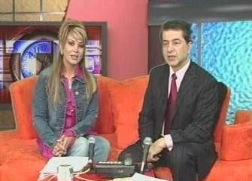
ITN Group
شبکه های تلویزیونی ایران تی وی ITN، Live channel، PEN TV، به مدیریت حمید شب خیز از سال 1381 تاکنون بر روی ماهواره هاتبرد برنامه پخش می کند.
رویکرد: سیاسی - سرگرمی
مدیریت: حميد شب خيز
ژينوس حكاك، در قسمت جذب آگهي با اين شبكه همكاري مي كند و همچنين وظيفه تدارك كنسرت در برخي از فصلها بر عهده اوست.
شبكه تلويزيوني ايران در برخي مواقع آگهي هاي خود را با رضايت آگهي دهنده به شبكه هاي تازه تاسيس شده اي مانند: انديشه، Live Channel و... مي دهد.
اين شبكه نيز مانند شبكه امير قاسمي در دبي داراي دفتر و نمايندگي فعال است.

Slide 122
Me TV
تأسیس: 24 آذر 1387
مدیریت:کمپانی آونگ و ترانه
رویکرد: تفریحی، سرگرمی
شبکه تلویزیونی (music Entertainment tv) Me TVزیرمجموعه گروه ITN است.
TOP TV
تأسیس: دی ماه 1388
مدیریت: محمدرضا موذنی
رویکرد: تجاری
این شبکه به عنوان چهارمین کانال تلویزیونی «حمید شب خیز» و زیرمجموعه شبکه تلویزیونی ITN است.
Pen TV
مدیریت:حميد شب خيز
پخش: امریکا
رویکرد: سرگرمي‌، تفريحي‌

Slide 123
LIVE CHANNEL
مديريت: فرزان دلجو
رویکرد: ظاهراً تفریحی – سرگرمی اما مروج افكار كمونيستي است. این شبكه جزء شبكه هايي است كه خيز آرام دارد و اهداف خود را هنوز به شكل مستقيم و روشن بيان نمي كند.
فرزان دلجو توسط شب خيز و دوستانش حمايت مالي مي شود.

Slide 124
EBC1
تأسیس: 11 دی 1384
رویکرد: تفریحی – سرگرمی
پخش: امریکا

Slide 125
4
تأسیس: 4 اردیبهشت 1389
رویکرد: تفریحی – سرگرمی (پخش موزیک)
پخش: انگلستان

Slide 126
MTC TV
شبکه تلویزیونی Melli TV Channal یاMTC سابق به مدیریت «شهرام هاشمی زاده» پخش برنامه های خود را از بهمن 1384 آغاز کرد و پس از وقفه ای، مجدد پخش برنامه خود را از سر گرفته است.
رویکرد تفریحی، سرگرمی
پخش از امريکا

Slide 127
Aso Sat
این شبکه سیاسی برنامه هاي خود را به زبان کردی و فارسی پخش می کند و اخبار مربوط به اکراد ایران و منطقه را پی گیری می کند.

Slide 128
Rang A Rang
تأسیس: 1989
مدیریت: داور ویسه
رویکرد: سیاسی - خبری
پخش: امریکا

Slide 129
Tishk TV
تلویزیون کردی – فارسی ، حزب دموکرات کردستان، مهر 1387
رویکرد: سیاسی
Rojhelat
تلویزیون کردی – فارسی؛ حزب کومله کردستان، دی 1384
رویکرد: سیاسی
Komala TV
تلویزیون کردی – فارسی آذر 1386
رویکرد: سیاسی
Newroz TV
تلویزیون کردی – فارسی
رویکرد: سیاسی

Slide 130
Arya Mehr TV
مدیریت: سعید سکویی
رویکرد: سیاسی
تمـاشـا TIN
تأسیس: 2002
مدیریت: فرزان دلجو
پخش: امریکا
رویکرد: فرهنگي، سرگرمي‌

Slide 131
ITC
‌
تأسیس: 2004
مدیریت: مهران‌
پخش: امریکا
رویکرد: تفريحي‌، سرگرمي‌
‌ ICC
تأسیس: 2004
مدیریت: حمید احمدی
رویکرد: سرگرمی (پخش فیلم های سینمایی قدیمی ایرانی و خارجی)
پخش: امریکا

Slide 132
20 TV
REAL ESTATE
تأسیس: شهریور 1387
این شبکه چهارمین شبکه تلویزیونی «مرتضي عزیززاده» است.
رویکرد: تجاری و تبلیغ کالا
تأسیس: اردیبهشت 1389
رویکرد: تفریحی، سرگرمی و تبلیغ کالا
Inter TV Shop
رویکرد: تبلیغ کالا
پخش از دبی

Slide 133
Call Shop TV
تأسیس: 23 اردیبهشت 1387
این شبکه جز شبکه های تله شاپینگ قرار دارد و فعالیت این شبکه در حوزه تجاری و بازرگانی است که درصد ایجاد یک فروشگاه آنلاین با سفارش خریدار و ارسال با پیک به منازل مشتریان است.
پخش از انگلستان
Tak TV
تأسیس: مرداد 1387
این شبکه نيز جز شبکه های تله شاپینگ است و برنامه های این شبکه فروش لوازم خانگی و ارسال محصولات با پیک به مشتريان است.
Iran TV Market
تأسیس: اسفند 1388
رویکرد: تجاری – بازرگانی
پخش از ارمنستان

Slide 134
Me-Shop - EZ shop
دو شبکه Me-Shop و EZ shop به عنوان شبکه تله شاپینگ فارسی زبان به ترتیب در سال 1385 و 1387فعالیت خود را آغاز کردند. هدف اصلی اين شبکه ها فعالیت در حوزه بازرگانی و فروش محصولات است.

Slide 135
Andisheh
تأسیس: 2006
رویکرد: سیاسی
Tasvir Iran
رویکرد: سیاسی
Apadana
رویکرد: سیاسی
Live channel
تأسیس: مهر 1387
رویکرد: تفریحی، سرگرمی
Budy time
رویکرد: تفریحی سرگرمی

Slide 136
Sama FM
رویکرد: تفریحی، سرگرمی
Persian Star
رویکرد: تفریحی، سرگرمی
IRAN-MITV
رویکرد: تفریحی، سرگرمی
LAHZE TV
رویکرد: تفریحی، سرگرمی
Kahkashan
رویکرد: سرگرمی
ME CHEF
رویکرد: آموزش آشپزي

Slide 137
پایان

